Slide 1
Top 10 Länder nach Anzahl neuer COVID-19-Fälle
114.853.685 Fälle (+4,8% im Vergleich zu Vorwoche)
2.554.694 Todesfälle (2,2%)
Land | Fälle kumulativ | Neue Fälle (7T) | Veränderung % (7T) | 7T-Inzidenz/ 100.000 Ew | R (7T) | CFR % | Trend | 1. Dosis* | 2. Dosis*
USA | 28.403.416 | 448.078 | -3,38 | 135,37 | 0,96 | 1,8 | ▼ | 15,8% | 8,1%
Brasilien | 10.646.926 | 389.051 | 15,83 | 183,03 | 1,1 | 2,4 | ▲ | 3,4% | 1,0%
Frankreich | 3.744.060 | 146.565 | 1,89 | 225,04 | 1,06 | 2,3 | ▲ | 4,6% | 2,5%
Italien | 2.976.274 | 127.710 | 31,79 | 210,92 | 1,2 | 3,3 | ▲ | 5,4% | 2,5%
Indien | 11.156.923 | 110.009 | 13,69 | 7,97 | 1,12 | 1,4 | ▲ | 1,0% | 0,2%
Tschechien | 1.284.288 | 86.120 | 14,95 | 805,67 | 1,14 | 1,7 | ▲ | 4,5% | 2,4%
Russische Föderation | 4.290.135 | 78.035 | -9,78 | 53,5 | 0,91 | 2,1 | ▼ | 2,9% | 0,8%
Polen | 1.750.659 | 77.407 | 31,63 | 204,31 | 1,22 | 2,6 | ▲ | 6,2% | 3,4%
Türkei | 2.734.836 | 69.642 | 24,73 | 83,47 | 1,13 | 1,1 | ▲ | 8,6% | 2,5%
Iran | 1.656.699 | 57.824 | 1,8 | 68,84 | 1,02 | 3,6 | ▲ | - | -
Quelle: WHO, Stand: 04.03.2021; *https://ourworldindata.org/covid-vaccinations, 04.03.21

Slide 2
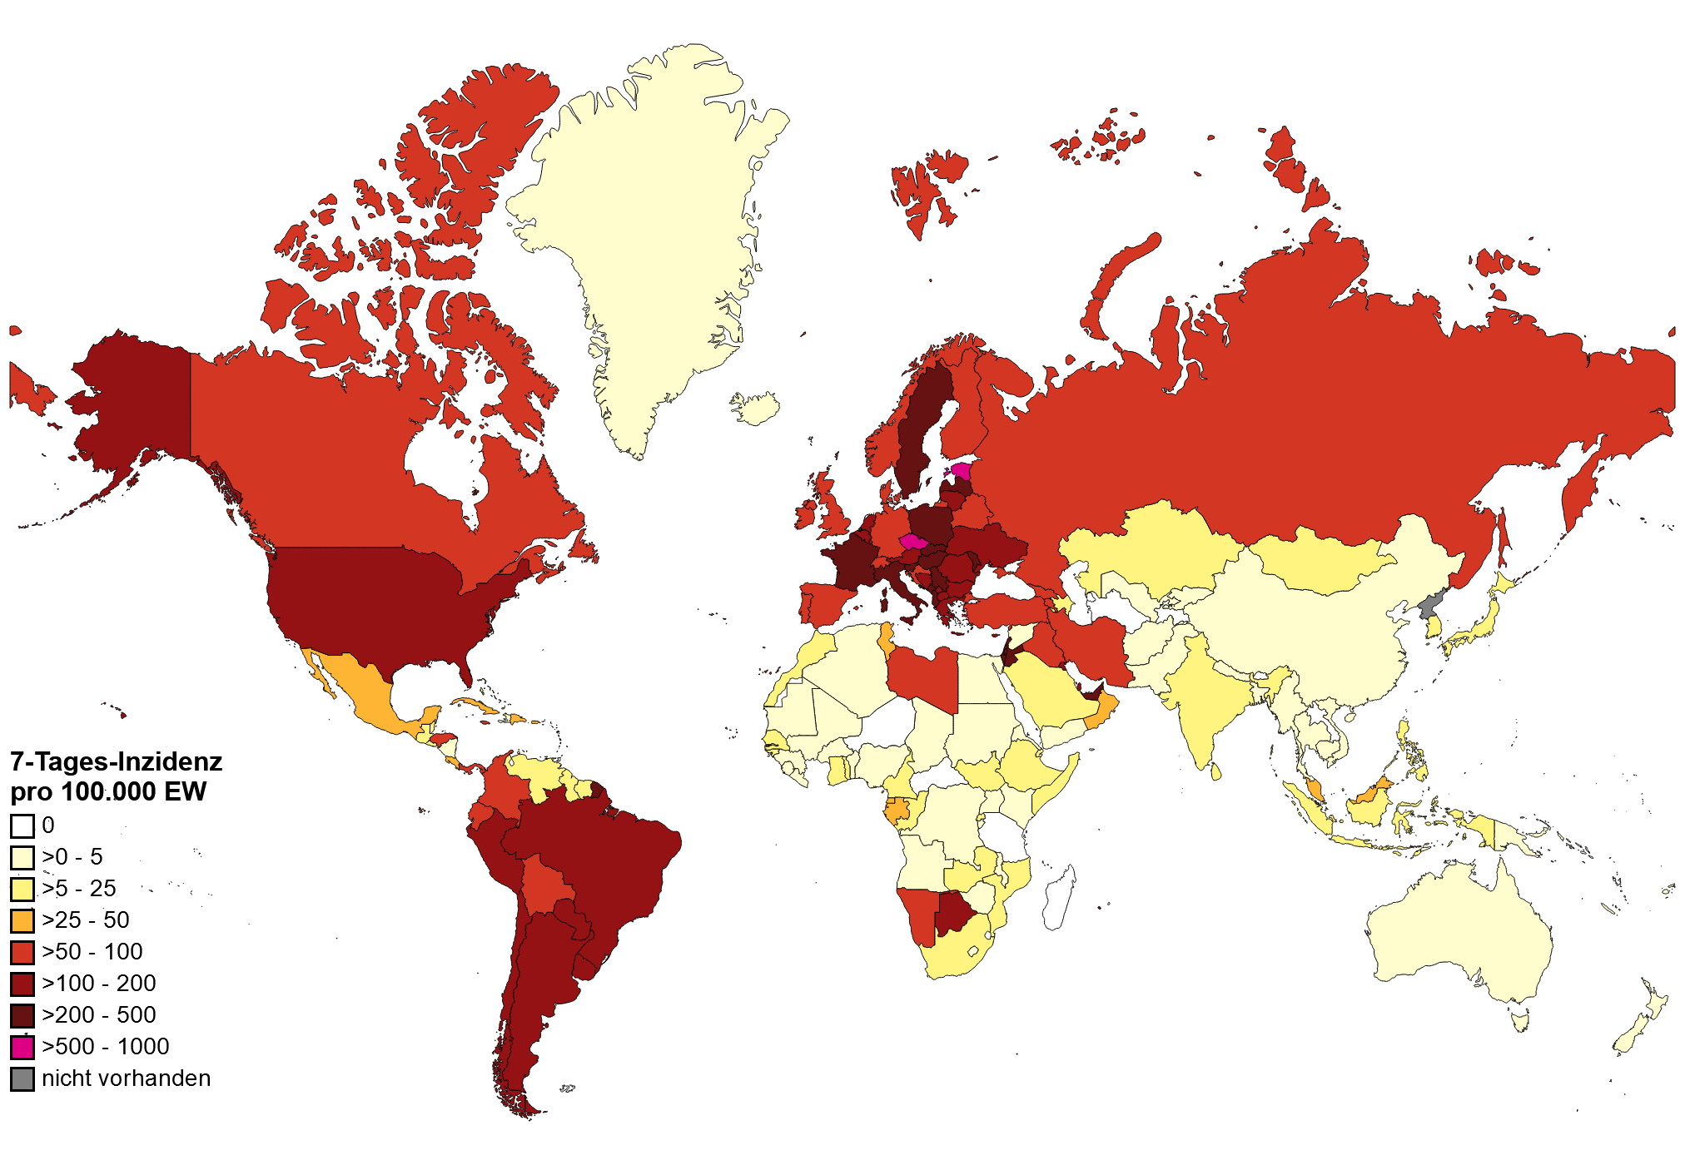
7-Tages-Inzidenz weltweit pro 100.000 Einwohner
Quelle: WHO, Stand: 04.03.2021

Slide 3
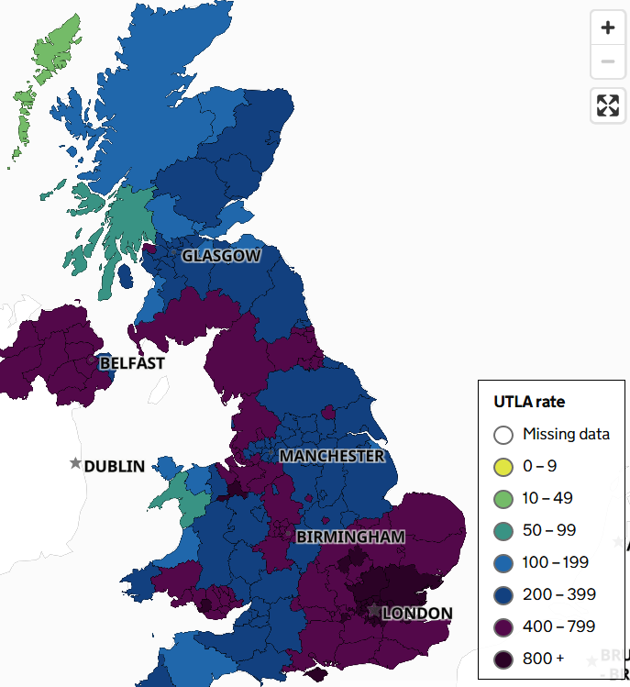
Maßnahmen im Vereinigten Königreich (UK)
Hohes Infektionsgeschehen Ende Dez/Anfang Jan (04.01.21: 7-Tages-Inzidenz UK: 642/100.000 Ew.), bes. hoch in Südosten und Nordirland
Tier-System von 1-4 entsprechend Risiko bestimmt Maßnahmen
Tier 4: Mobilitätsbeschränkungen (Auswahl) , gelten in ganz England (seit 04.01.2021 - Lockdown Nr. 3):
„Stay-at-home order“: Ausnahmen nur für essentielle Tätigkeiten wie u.a. Schulbesuche und Kinderbetreuung, Arbeit, die nicht im Home Office stattfinden kann, Arztbesuche, Pflege, keine Mischung von Haushalten erlaubt außer mit der sog. „support bubble“
Support bubble: gleichbleibender Personenkreis, max. 2 Haushalte, nicht jeder Haushalt erfüllt Voraussetzungen dafür
Früheste Lockerungen ab dem 8.3.21 geplant, beginnend mit der Öffnung von Bildungseinrichtungen
7-T-Inzidenzen UK am 01.01.2021
Notes:
Quellen:
Public Health England, Coronavirus Tracker
Daten Maßnahmen England von Institute for Government
Tier = Ebene, Stufe
Tier 4 = Lockdown, gilt nicht wie Stufen 1-3 regional, sondern für ganz England
NB: Die Regierungen von Wales, Schottland und Nordirland entscheiden jeweils selbst über ihre Öffnungspläne. Schottland hat ebenfalls bereits Lockerungen ab März angekündigt, die Pläne von Wales sind noch nicht bekannt und Nordirland befindet sich noch bis Anfang April in einem Lockdown.
Kriterien Öffnung England:
Each stage will be a minimum of five weeks apart. Four conditions must be met at each stage before proceeding to the next one:
The coronavirus vaccine programme continues to go to plan
Vaccines are sufficiently reducing the number of people dying with the virus or needing hospital treatment
Infection rates do not risk a surge in hospital admissions
New coronavirus variants do not fundamentally change the risk of lifting restrictions
(Source: https://www.bbc.com/news/explainers-52530518).

Slide 4
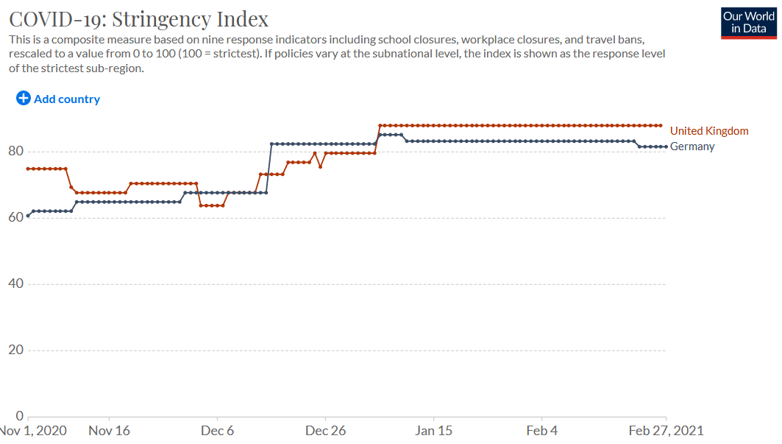
Maßnahmen im Vereinigten Königreich (UK)
Vergleich Maßnahmen DE und UK:
Stringency Index: Maßnahmen UK leicht strenger als in DE zwischen November 2020 und Februar 2021
Vor allem 12/2020 und Anfang 1/2021 wurden die nationalen Mobilitätsbeschränkungen in UK als umfassender codiert
Punktuell vor Jahreswechsel in UK auch Schulschließungen und Schließungen der öffentlichen Verkehrsmittel umfassender
Internationale Reisebeschränkungen punktuell umfassender in DE
Notes:
NB:
- Vorhandene Maßnahmen ≠ Einhaltung der Maßnahmen
Die Codierweise der Maßnahmen von Our World in Data lässt Unterschiede in den Ländern auf Ebene der Bundesländer bzw. der Nations England, Nordirland, Schottland und Wales nicht erkennen.
Erhebungsweise TB:
„Restrictions on Internal Movement“ Unterschiede DE/UK :
Zu 4 von 8 Zeitpunkten Ende 2020 und Anfang 2021 wurden die Maßnahmen in UK als umfassender codiert (1.11., 1.12., 15.12., 1.1.) Zu 3 von 8 Zeitpunkten wurden die Maßnahmen als gleich umfassend codiert. Zu einem Zeitpunkt (15.11.) wurden die Maßnahmen in Deutschland als umfassender codiert.
Im Bereich Restrictions on International Travel wurden zu 2 von 8 Zeitpunkten die Maßnahmen in Deutschland als umfassender codiert, zu 6 von 8 Zeitpunkten wurden sie als gleich umfassend codiert.
Weitere Unterschiede zwischen UK und DE laut Our World in Data in den Bereichen School Closures (1.11. und 15.12. UK umfassender, 6/8 Zeitpunkte gleich), Public Transport Closures (1.11. und 15.11. UK strenger, 6/8 gleich).
Stringency Index: Bewertet Strenge der Maßnahmen über alle Kategorien hinweg zusammen genommen zu einem gegebenen Zeitpunkt.
Die Maßnahmen im Vereinigten Königreich waren laut Stringency Index insgesamt strenger (von TB erhoben immer an den Stichtagen 1. und 15. der Monate November, Dezember, Januar und Februar. Zu diesen Daten war der Stringency Index UK höher als in DE). Zum Beispiel nach dem Jahreswechsel am 15. Januar 2021 in DE 83,33, in UK 87,96. Dieser Index ergibt sich aus der Codierung der eben genannten Maßnahmen und ihrem Umfang. Er unterstreicht die Interpretation der Unterschiede in den Maßnahmen UK und DE, bietet aber keine darüber hinausgehenden Informationen.
https://ourworldindata.org/grapher/covid-stringency-index

Slide 5
Maßnahmen im Vereinigten Königreich (UK)
Zusammenfassung:
Maßnahmen UK leicht strenger: “You must stay at home.“
Vergleichbarkeit? UK insgesamt viel höhere Inzidenz als DE – Effekt von Maßnahmen auf unterschiedlich hohe Fallzahlen?
Inzidenz in UK nimmt seit Februar langsamer ab: Januar bis Februar war Halbierungszeit bei 15 Tagen, nun 31 Tage
Andere Faktoren: z.B. „Lockdown Fatigue“
Notes:
https://www.imperial.ac.uk/news/216373/fall-coronavirus-infections-slowed-england-react/

Slide 6
BACK-UP

Slide 7
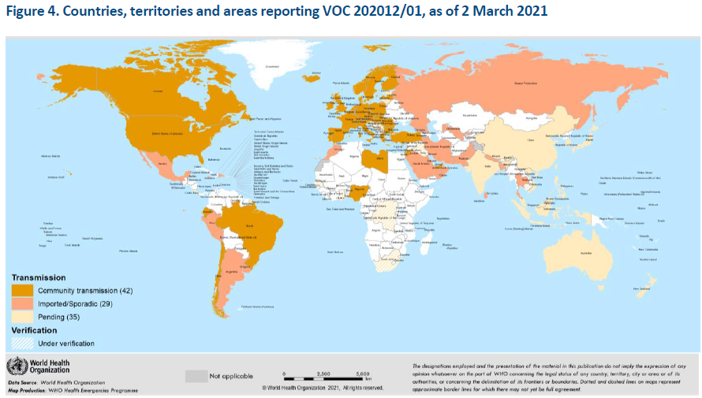
SARS-CoV-2 Varianten: VOC 202012/01 (Linie B.1.1.7)
Virusvarianten-Risikogebiete: Irland, Portugal, Slowakei, Tschechien, UK
Quelle: WHO Sitrep vom 02.03.2021
Notes:
106 Länder (+5 seit der Vorwoche)
https://www.who.int/publications/m/item/weekly-epidemiological-update---2-march-2021

Slide 8
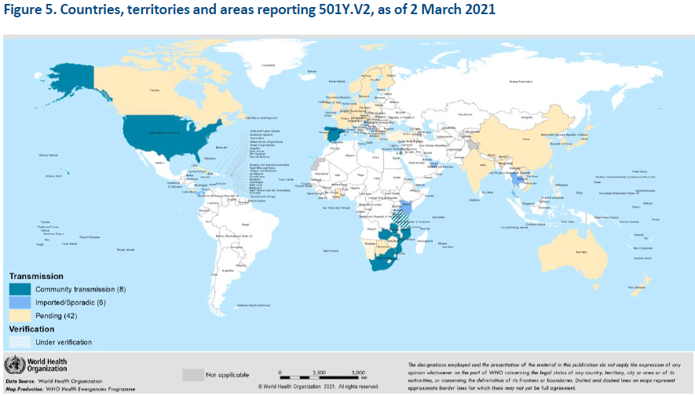
SARS-CoV-2 Varianten: 501Y.V2 (Linie B1.351)
Virusvarianten-Risikogebiete: Eswatini, Lesotho, Malawi, Mosambik, Österreich (Tirol), Sambia, Simbabwe, Südafrika, Moselle in Grand Est (Frankreich)
Unter Beobachtung: Afrika (u.a. Angola, Burundi, Ghana, Kenia, Namibia, Nigeria, Ruanda, Tanzania)
Quelle: WHO Sitrep vom 02.03.2021
Notes:
56 Länder (+5 seit der Vorwoche)
https://www.who.int/publications/m/item/weekly-epidemiological-update---2-march-2021

Slide 9
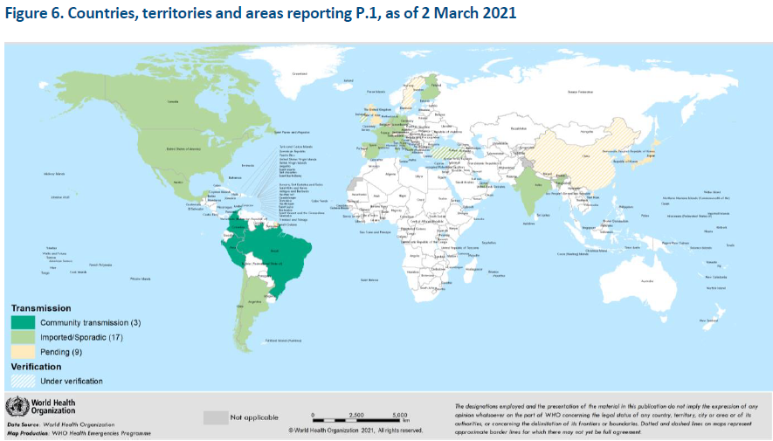
SARS-CoV-2 Varianten: P1. Variante (Linie B1.128.1)
Virusvarianten-Risikogebiete: Brasilien
Unter Beobachtung: Südamerika
Quelle: WHO Sitrep vom 02.03.2021
Notes:
29 Länder (+1 seit der Vorwoche)
https://www.who.int/publications/m/item/weekly-epidemiological-update---2-march-2021

Slide 10
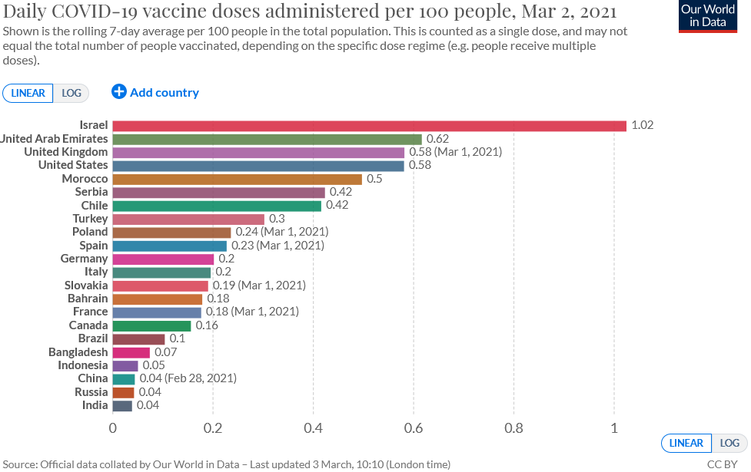
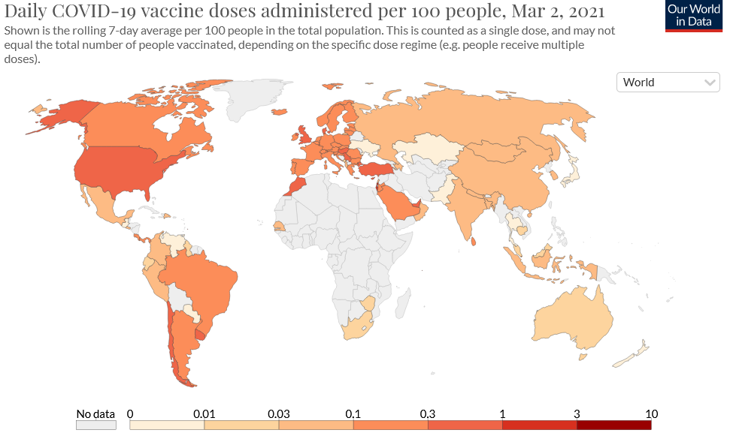
Verabreichte COVID-19-Impfstoffdosen pro 100 Personen
Quelle: Our World in Data, Stand: 02.03.2021

Slide 11
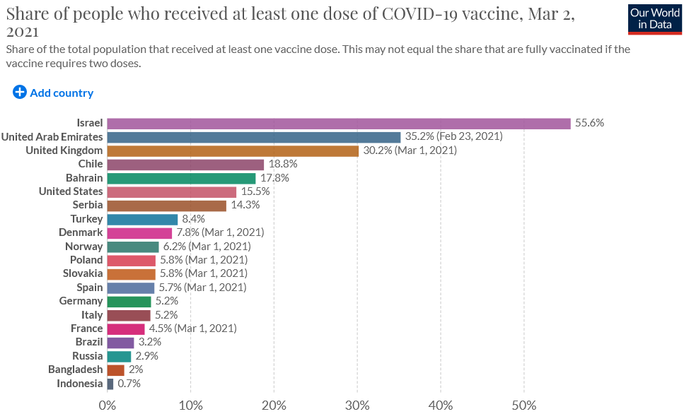
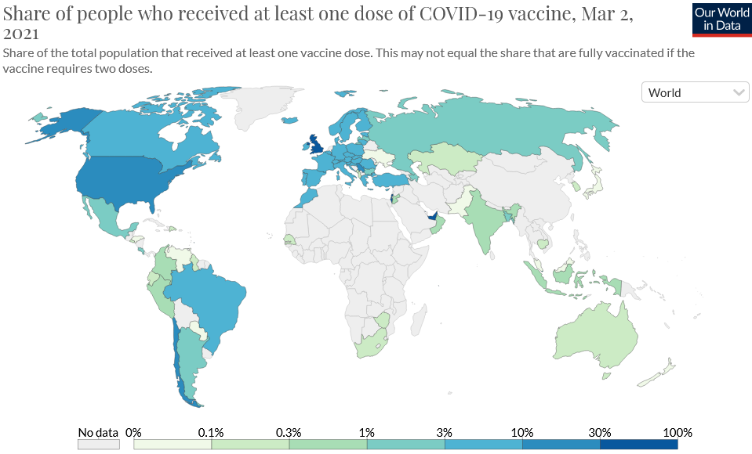
Anteil der einmal gegen COVID-19 geimpften Bevölkerung
Quelle: Our World in Data, Stand: 02.03.2021

Slide 12
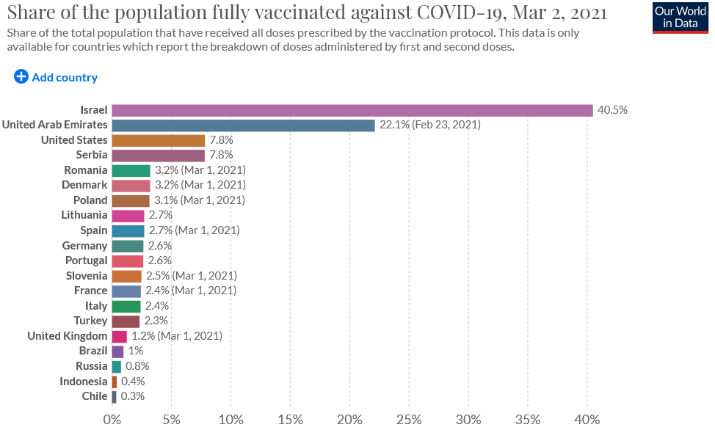
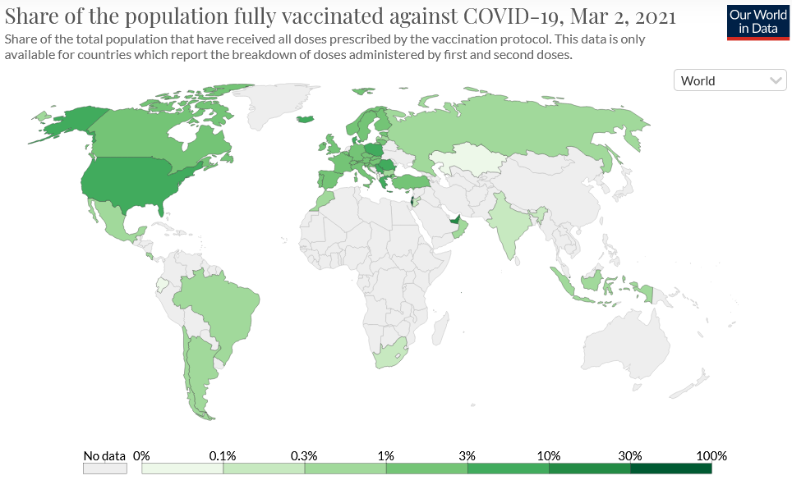
Anteil der vollständig gegen COVID-19 geimpften Bevölkerung
Quelle: Our World in Data, Stand: 02.03.2021

Slide 13
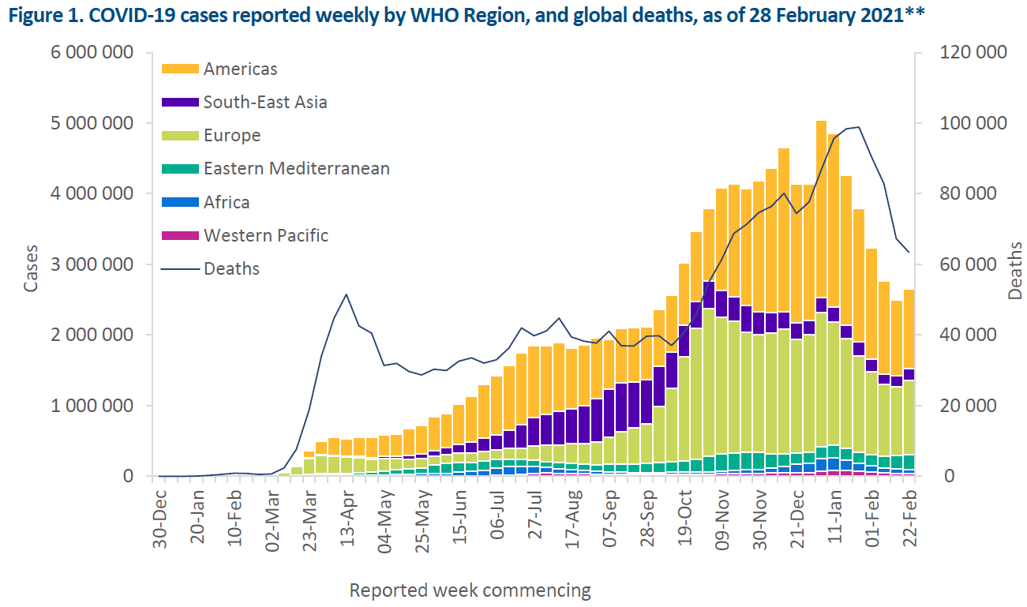
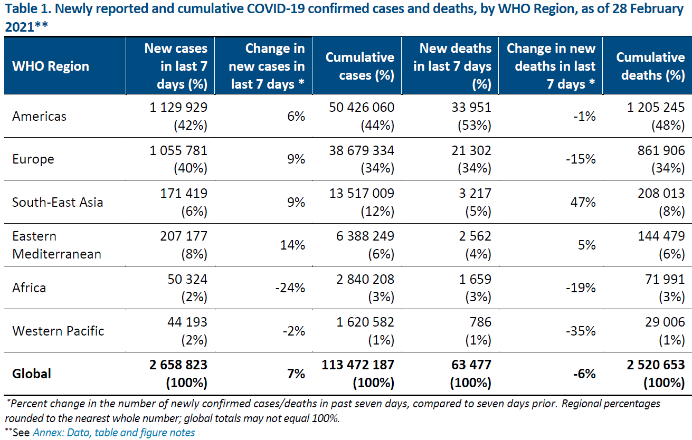
WHO Epidemiological Update 02.03.2021
Quelle: WHO Sitrep, 02.03.2021

Slide 14
Distribution of laboratory-confirmed COVID-19 deaths in EU/EEA, as of week 8, 2021
Quelle: ECDC, 04.03.2021; KW08

Slide 15
Verbreitung der SARS-CoV-2-Varianten: Auswahl Nachbarländern
Land | Variante B.1.1.7 | Variante B.1.351
Belgien | 33% (KW6: 34/103), | 3,9% (KW6: 4/103)
Dänemark | 63,2% (KW7: 805 / 1.274) | N = 11 (gesamt)
Frankreich | 49% (40.444/82.096), 15.-21.02.2021 | 5,6% (4.610/82.096), 15.-21.02.2021
Grand-Est Moselle | 36,1% (1.988/6.222), (15.-21.02.2021) 21% (324/1.541), (15.-21.02.2021) | 22,0% (1.371/6.222), (15.-21.02.2021) 54% (827/1.541), (15.-21.02.2021)
Luxemburg | KW6: 57,6% (76 / 132 Proben, 08. – 14.02.21) | KW6: 4,5% (6/132 Proben, 08. – 14.02.21)
Österreich | Anteil Fälle (+Verdachtsfälle) 10% (1.561 / 15.646); 03.01. – 15.02.21 | Anteil Fälle (+Verdachtsfälle), 3,7% (582 / 15.646), ); 03.01. – 15.02.21
Tirol | 34% (500 / 1.471), 03.01. – 15.02.21 KW6: 55,9% (143 / 256) | 39% (574 / 1.471), 03.01. – 15.02.21 KW6: 38,7% (99/256)
Niederlande | N = 511 | N= 63
Polen | 10,4% | Erste Fälle nachgewiesen
Tschechien | Unklare Datenlage, PCR vom 9. und 10.02. (Auswahl von Regionen): Prag: >70%; Aussig: >65%; Mittel und- Südböhmen: >60%; Pilsen: >55% | -
Schweiz | 24,6% (270 / 1.113 sequenzierten Proben), KW5 | 2% in KW6; 96 Fälle (15.02.21)
Quelle: nationale Daten, WHO, Medien, Stand: 17.02.2021
Notes:
Belgien: Basissurveillance aller positiven Isolate, aktive Surveillance bei Reisenden und Cluster
Frankreich: Quelle: ars.sante.fr; Grand Est
Österreich: https://www.ages.at/themen/krankheitserreger/coronavirus/sars-cov-2-varianten-in-oesterreich/
NL: https://www.rivm.nl/en/novel-coronavirus-covid-19/virus-sars-cov-2/variants-of-coronavirus-sars-cov-2

